Slide 1
Pour se préparer à un examen de lecture
TEXTE NARRATIF

Slide 2
Premières questions à se poser…
Qu’est-ce que je lis?
(un roman, une nouvelle littéraire, un conte, une légende,…?)
Pourquoi je le lis?
(pour répondre à des questions, pour écrire une suite, pour en faire un résumé,…?)

Slide 3
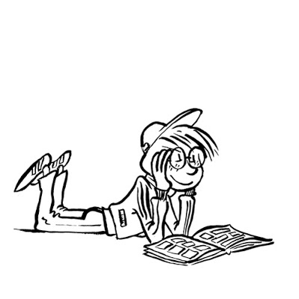
Ensuite…
…j’analyse les composantes du texte!

Slide 4
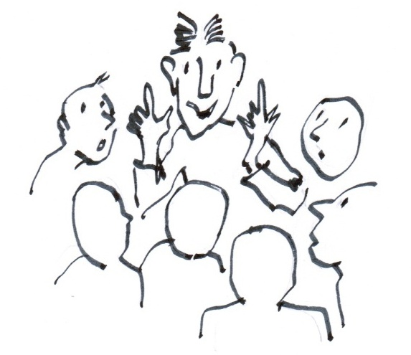
Quel type de narrateur raconte l’histoire?

Slide 5
NARRATEUR EXTERNE
-Utilise la 3e personne
-Ne fait pas partie de l’histoire
-Connaît les pensées et sentiments de plusieurs personnages

Slide 6
NARRATEUR INTERNE
TÉMOIN:
Utilise la première personne
Raconte l’histoire vécue par un autre personnage
PARTICIPANT:
Utilise la première personne
Raconte sa propre histoire

Slide 7
Les personnages…
Personnage principal
Personnages importants
Personnages secondaires
ou figurants

Slide 8
Portrait des personnages
Traits physiques: grandeur, poids, couleur de peau, couleur des cheveux, habillement…
Traits psychologiques: qualités, défauts, …
Traits sociaux: travail, scolarité, statut matrimonial et familial,…
JE DOIS TOUJOURS ME DEMANDER COMMENT CES TRAITS ONT UNE INCIDENCE SUR LE PERSONNAGE, SES RÉACTIONS, SES ACTES, L’HISTOIRE,…

Slide 9
L’état psychologique des personnages
Quelles sont leurs réactions aux événements?
Quels sentiments éprouvent-ils au fur et à mesure que les événements se produisent?
Évoluent-ils?

Slide 10
Le temps
Indices d’époque: technologies, moyens de transport, vêtements, dates, événements…
Indices de durée

Slide 11
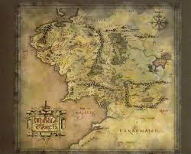
Les lieux
Quels sont les lieux principaux?
En quoi ces lieux ont-ils une incidence sur le déroulement des événements, sur les personnages?
Indices: descriptions, repères culturels,…

Slide 12
Les schémas
SCHÉMA NARRATIF
SCHÉMA ACTANTIEL

Slide 13
Le vocabulaire

